Slide 1
编译原理及实践教程

Slide 2
第一章
编译概述

Slide 3
本章要求
主要内容：
  程序设计语言、各种翻译程序、高级语言的运行方式
  编译系统，高级语言编译实例
  编译过程和阶段划分，编译程序的组成和结构
  编译程序的构造方法
  认识sample语言
  编译程序的发展及应用
重点掌握：编译程序工作的基本过程及其各阶段的基本任务，编译程序总框。

Slide 4

1.1 程序设计语言及翻译程序
为什么要使用编译程序？
机器语言 (machine language)
C7 06 0000 0002
汇编语言 (assembler language)
MOV X , 2
高级语言 (high-level language)
X = 2

Slide 5
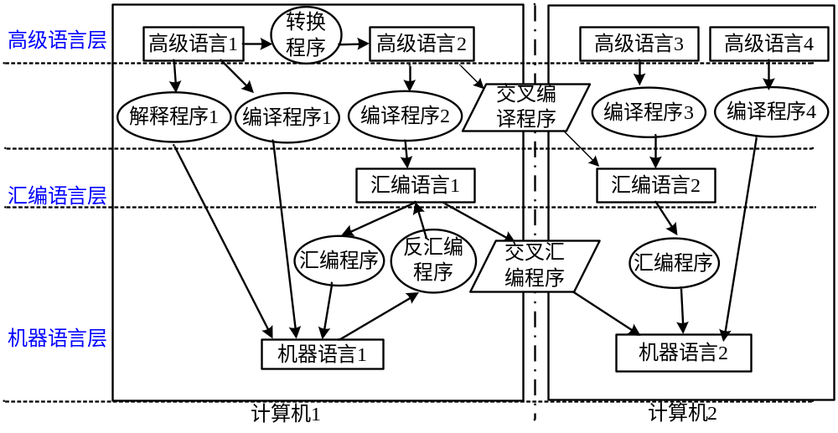
语言层次和翻译程序大家族
翻译程序：能够将某种语言写的程序转换成另一种语言的程序，而且后者与前者在逻辑上是等价的。

Slide 6
翻译程序所处的层次
翻译程序
(语言处理程序)
Fortran语言
Fortran编译程序
操作系统
C
编译程序
汇编语言
高
级
语
言
C
语
言
.
.
.
.
.
.
.
.
.
.
.
.
计算机硬件
(机器语言)
汇编程序
汇编程序
Basic解释程序
Basic语言

Slide 7
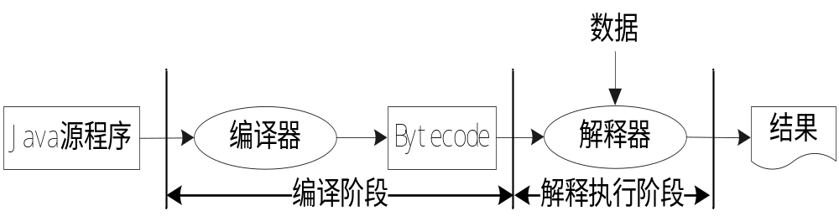
高级语言的运行方式
编译方式：利用编译程序将高级语言程序翻译为机器语言程序，然后再运行这个机器语言程序
源程序
编译程序
目标程序
输入数据
计算机运行
结果
解释方式：利用解释程序直接读取高级语言程序中的每个语句，翻译并直接执行
源程序
解释程序
结果
输入数据
混合方式：

Slide 8
什么叫编译程序
编译程序：将高级程序设计语言程序翻译成逻辑上等价的低级语言(汇编语言,机器语言)程序的翻译程序。
解释程序：将高级程序设计语言写的源程序作为输入，边解释边执行源程序本身，而不产生目标程序的翻译程序。
其他概念：
  诊断编译程序
  优化编译程序
  交叉编译程序
  可变目标编译程序
宿主机
目标机

Slide 9
对编译程序的一些说明
编译程序实质上是一个翻译程序，要注意等价变换
本课程的任务就是讲解在这个转换过程中所涉及到的一些理论和方法，最后，使用这些理论和方法，自己编写一个小的编译器
转换是一个总体的功能，要抓住总体结构，逐层细分，写编译器时要体现软件工程中软件设计的原则，自顶向下，逐层分解。
编译器要完成的转换任务相当复杂，实现编译器时必须分步骤分阶段实现。分阶段实现的好处是能够简化程序的设计，当然也可以不分阶段实现。

Slide 10
什么是编译原理
编译原理是讨论编译程序设计的基本理论、基本概念、基本方法

Slide 11

一个简单的C语言程序
int a = 1 ;
int sum(int,int);
main(){
int N = read() ;
a = sum(sum(3,4),N) ;
write(a);
}
int sum(int sum_x,int sum_y){
int result ;
result = sum_x + sum_y ;
return result ;
}
全局变量，函数声明
主函数
局部变量声明
函数定义
函数体
可执行语句

Slide 12
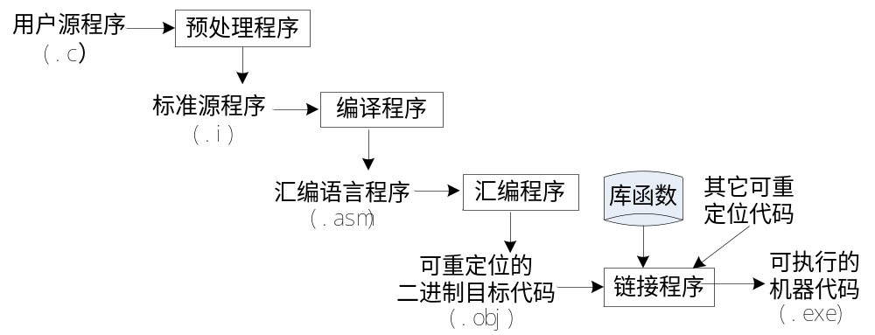
1.2 编译系统
高级语言编译流程

Slide 13
预处理
C语言的预处理程序（Preprocessor）首先要对用户源程序中的宏定义和文件包含等进行处理。
宏定义——宏展开；
文件包含——将文件中的内容插入到此处来替换此语句。
有些预处理程序还能够处理语言功能的扩充，就把它转换为该语言编译程序能够识别的形式加入到标准源程序中。在VC++6.0中，通过预处理后，将.c的源程序变为了.i的文本文件。

Slide 14
#line 1 "d:\\test_hello\\hello.c" #line 1 "c:\\program files\\microsoft visual studio\\vc98\\include\\stdio.h" #pragma once #line 18 "c:\\program files\\microsoft visual studio\\vc98\\include\\stdio.h" #line 25 "c:\\program files\\microsoft visual studio\\vc98\\include\\stdio.h" ……. #line 2 "d:\\test_hello\\hello.c" int main() { printf("Hello World!\n"); return 0; }
vc++6.0预处理，hello.i文件部分

Slide 15
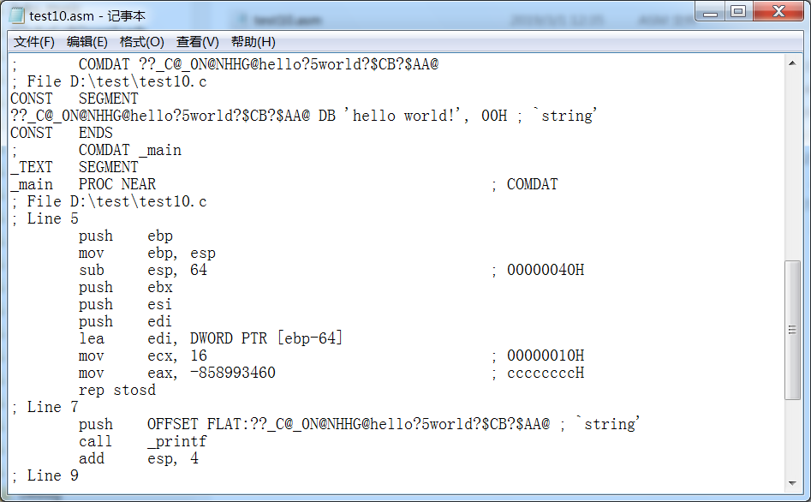
编译
标准的C语言程序由编译程序翻译为对应于某个计算机上的汇编语言程序。
如在VC++6.0中，编译这一步将.i的文本文件生成了.asm的文本文件，这就是汇编代码。
有的编译器生成.s后缀的文件。

Slide 16
汇编
汇编语言程序需要由汇编程序翻译为二进制机器目标代码（机器语言描述的程序）。
大多数编译器生成的目标代码是后缀为.obj的二进制文件。
有些编译程序直接生成二进制目标代码，直接传给链接程序。
也有编译程序直接生成可执行代码的。
  Vc++6.0在编译阶段先生成汇编代码，然后再由汇编程序生成.OBJ代码

Slide 17
…… ; File D:\test_hello\hello.c …… ; Line 5 00018 68 00 00 00 00 push OFFSET FLAT:??_C@_0O@FEEI@Hello?5World?$CB?6?$AA@ ; `string' 0001d e8 00 00 00 00 call _printf 00022 83 c4 04 add esp, 4 ; Line 6 00025 33 c0 xor eax, eax ……
同时查看vc++6.0编译后生成的机器码，hello.cod文件部分

Slide 18
链接
将一个或多个由编译器或汇编器生成的目标文件和库文件进行整合，使每个模块之间能够进行正确的衔接，链接为一个可执行文件。
主要工作体现在 ：
1、合并各个目标文件中的段（.text, .data, .bss）
2、确定各个段和段中标识符的最终地址（也就是我们所说的重定位）。
Notes:
一个大的程序往往会分为多个源程序文件来编写，因而需要对多个源程序分别进行编译或汇编，来生成多个不同的目标文件(.o文件或.obj)，这些目标文件包含指令、数据、和其他说明信息。

Slide 19
高级语言编译实例
VC++6.0中高级语言处理实例（通过菜单选项设置）
hello.c → hello.i → hello.asm →
→ hello.cod (hello.obj) →hello.exe
GCC中高级语言处理实例
hello.c → hello.i → hello.s → hello.o → hello

Slide 20
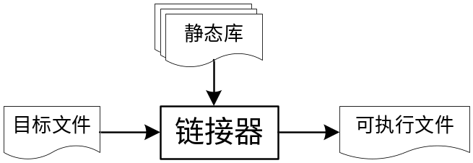
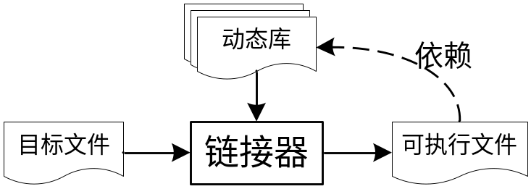
动态链接和静态链接
静态链接方式：把公用库内的代码合并到可执行文件内部，可执行文件的体积庞大。
不足：（1）会导致可执行文件版本难以控制；（2）如果有多个程序调用相同的公用库函数，在运行时这些公用库函数的代码在内存中将有多份拷贝，占用了多余的内存空间。
（a）静态链接方式
动态链接仅记录动态链接库的路径信息。允许程序运行前才加载所需的动态链接库。
这样不仅节约磁盘和内存空间，还有利于可执行文件版本的更新。
缺点：运行时加载会增加程序执行的时间开销；而且如果动态链接库的版本错误可能会导致程序无法执行。
（b）动态链接方式

Slide 21
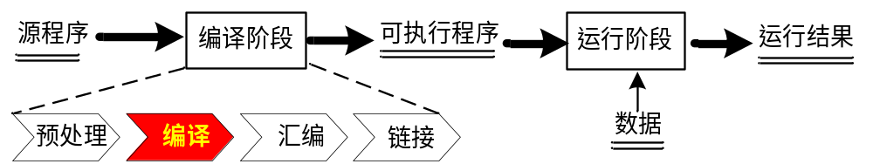
编译方式小结

Slide 22
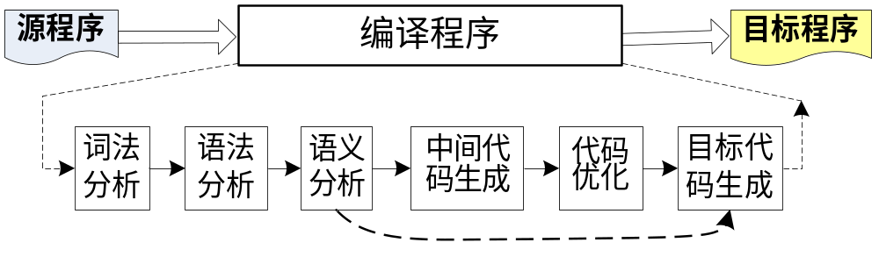
1.3 编译过程和编译程序的结构
编译程序完成从源程序到目标程序的翻译工作，这是一个复杂的过程。整个工作过程需要分阶段完成，每个阶段完成不同的任务，各个阶段进行的操作在逻辑上是紧密相关的，每个阶段的工作都通过相应的程序来完成。
编译程序就是由完成这些功能的全部程序组成的。每个阶段把源程序从一种表示变换成另一种表示

Slide 23
1.3.1 编译过程概述
用下面的C语言程序来介绍高级语言的编译过程
int main() /*this is an example*/
{
int area, length=3, width=2;
area =5 + length * width + length * width;
}

Slide 24
第一阶段：词法分析
任务:
  识别单词
  滤掉无意义的字符
  发现错误
  单词的种类：
  （1） 标识符
  （2） 关键字（char、int、if、else、while、for等）
  （3） 运算符（即运算符号 +、－、*、/、&等）
  （4） 界符（常见的有 ； ， ： （ ）等）
  （5） 常数

Slide 25
序号 | 类型 | 单词 | 内部表示 |  | 序号 | 类型 | 单词 | 内部表示
1 | 关键字 | int | $int |  | 16 | 界 符 | ; | ;
2 | 标识符 | main | id0 |  | 17 | 标识符 | area | id1
3 | 界 符 | ( | ( |  | 18 | 运算符 | = | =
4 | 界 符 | ) | ) |  | 19 | 常 数 | 5 | int1
5 | 界 符 | { | { |  | 20 | 运算符 | + | +
6 | 关键字 | int | $int |  | 21 | 标识符 | length | id2
7 | 标识符 | area | id1 |  | 22 | 运算符 | * | *
8 | 界 符 | , | , |  | 23 | 标识符 | width | id3
9 | 标识符 | length | id2 |  | 24 | 运算符 | + | +
10 | 界 符 | = | = |  | 25 | 标识符 | length | id2
11 | 常 量 | 3 | int2 |  | 26 | 运算符 | * | *
12 | 界 符 | , | , |  | 27 | 标识符 | width | id3
13 | 标识符 | width | id3 |  | 28 | 界 符 | ; | ;
14 | 界 符 | = | = |  | 29 | 界 符 | } | }
15 | 常 量 | 2 | int3
词法分析依据语言的词法规则

Slide 26
第二阶段：语法分析
任务: 根据语法规则，判断句子结构是否正确
(例：程序、语句、表达式)
根据规则判定：赋值语句：标识符 ＝表达式
表达式：标识符、常数是表达式
表达式的运算也是表达式
例：判定符号串area =5 + length * width + length * width是一个赋值语句，
而5 + length * width + length * width是一个表达式

Slide 27
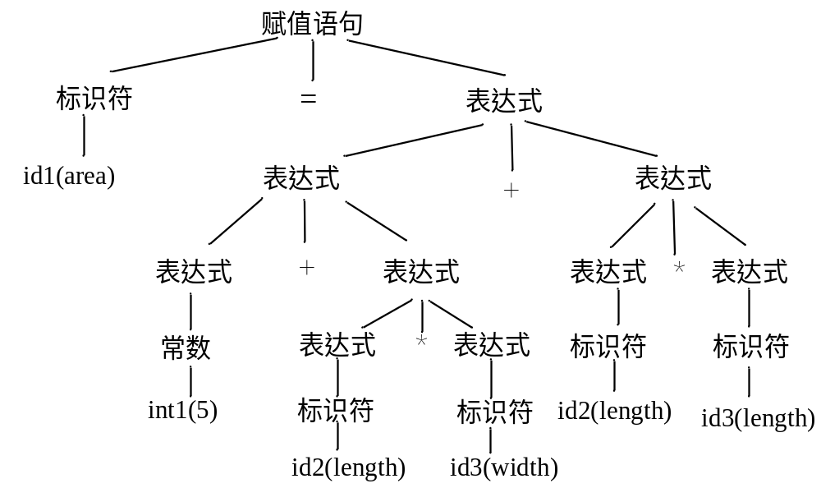
area =5 + length * width + length * width经过词法分析后变为内部表示：
id1=int1 + id2 * id3 + id2 * id3
通过语法树来分析
语法分析依据语言的语法规则

Slide 28
第三阶段：语义分析
任务：(1) 对源程序中各种符号的必要信息进行收集，如变量的类型、作用域、初值等，并将这些信息填入符号表中。
符号表入口 | 名称 | 作用域 | 类型 | 值 | 地址
1 | area | /1 | int
2 | length | /1 | int | 3
3 | width | /1 | int | 2
源程序中的符号主要有两种：变量和函数。变量是数据的符号化形式，函数是代码的符号化形式。
语义分析依据语言的语义规则

Slide 29
第三阶段：语义分析
任务：(2) 对程序进行静态语义检查
  变量和函数使用前是否定义；
  变量赋值的类型是否兼容；
  数组维数是否相同，数组下标是否越界；
  renturn语句返回的类型和函数返回值的类型是否兼容；
  break、continue语句的使用是否合适；
  函数调用时参数列表是否兼容。

Slide 30
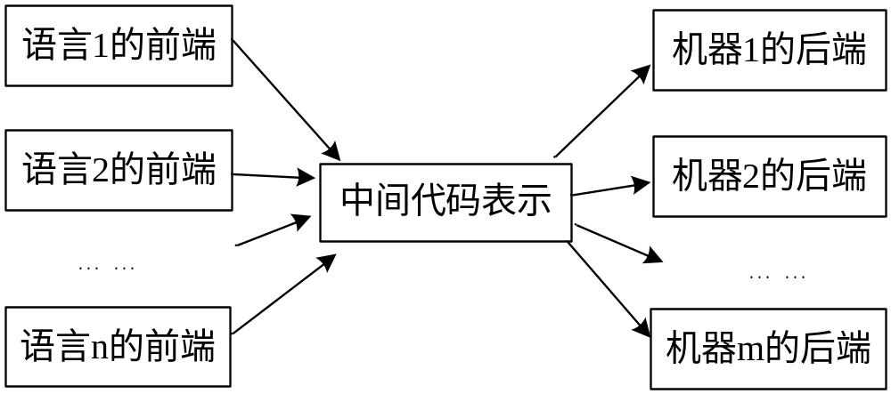
第四阶段：中间代码生成
任务：进行初步的翻译(翻译成中间代码)。

Slide 31
中间代码的形式
四元式: (运算符，运算对象1，运算对象2，结果)
例：对赋值语句area =5 + length * width + length * width
(id1=int1 + id2 * id3 + id2 * id3)
id1=int1 + id2 * id3 + id2 * id3
序 号 | 四 元 式
1 | （*, id2, id3, T1)
2 | （+, int1, T1, T2)
3 | （*, id2, id3, T3)
4 | （+, T2, T3, T4)
5 | （=, T4, , id1)

Slide 32
第五阶段： 代码优化
任务：对已产生的中间代码进行加工变换，使生成的目标代码更为高效(时间和空间)。
序号 | 四元式
1 | （*, id2, id3, T1)
2 | （+, int1, T1, T2)
3 | （*, id2, id3, T3)
4 | （+, T2, T3, T4)
5 | （=, T4, , id1)
序号 | 四元式
1 | （*, id2, id3, T1)
2 | （+, int1, T1, T2)
3 | （+, T2, T1, id1)

Slide 33
第六阶段：目标代码的生成
任务：把中间代码(或经优化的中间代码)变换成特定机器上的低级语言代码(汇编语言或机器语言)。
依赖于机器的指令系统
序号 | 四元式
1 | （*, id2, id3, T1)
2 | （+, int1, T1, T2)
3 | （+, T2, T1, id1)
（1）mov AX, id2 （2）mul AX, id3 （3）mov BX, AX （4）add AX, int1 （5）add AX,BX （6）mov id1, AX

Slide 34
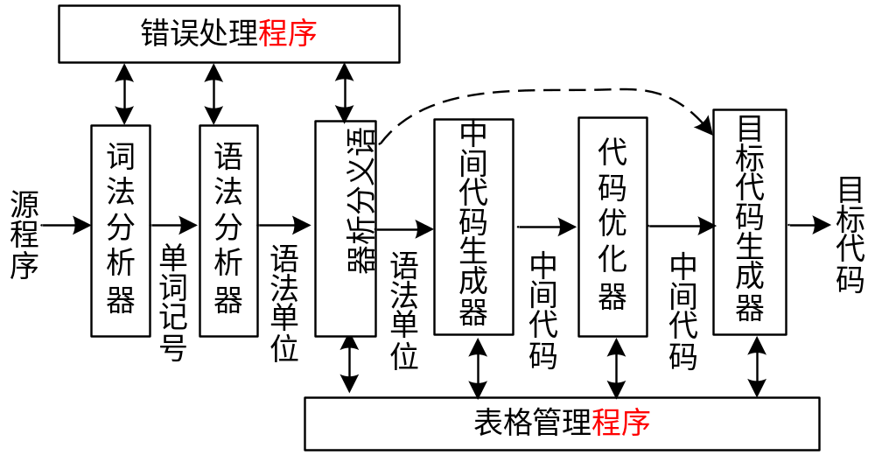
1.3.2 编译程序的结构

Slide 35
1.3.3 编译阶段的组合
几个概念
  遍：对源程序或源程序的中间结果从头到尾扫描一次，并作有关的加工处理，生成新的中间结果或目标程序。
  编译前端：主要指与源语言有关，与目标语言无关的部分，通常包括词法分析、语法分析、语义分析和中间代码生成，与机器无关部分的代码优化
  编译后端：指与目标机器有关的部分。如与机器有关的优化、目标代码生成

Slide 36
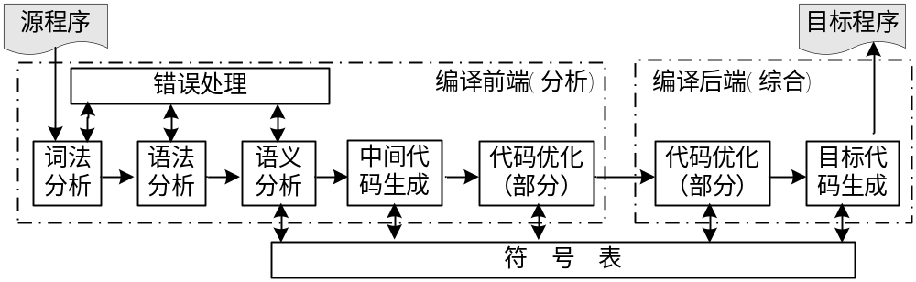
1.3.3 编译阶段的组合

Slide 37
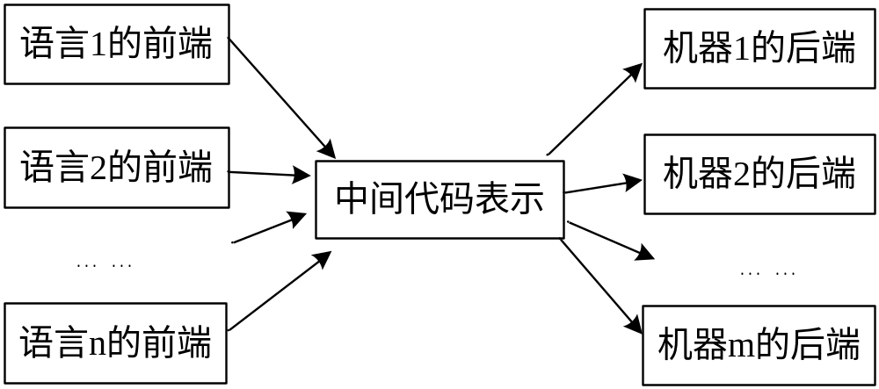
为什么生成中间代码

Slide 38
1.4 编译程序的构造方法
构造编译程序要掌握以下几方面的内容：
  源语言：理解其结构和含义
  目标语言：必须清楚硬件的系统结构和指令的格式等
  编译方法

Slide 39
1.4 编译程序的构造方法
一般实现编译程序的方法有：
  1.直接用机器语言或汇编语言编写编译程序
  2.用高级语言编写编译程序
    注：这是普遍采用的方法
  3.自编译
  4.用编译工具自动生成:LEX(词法分析)与YACC(用于自动产生LALR分析表)
  5.移植（同种语言的编译程序在不同类型的机器之间移植）

Slide 40
1.5 认识Sample语言
一个程序设计语言是一个记号系统。如同自然语言一样，每种高级语言都由语法、语义和语用3个方面来定义。
语法是定义程序构成的一组形式规则，用它可以形成和产生一个形式上正确的程序。
语义也是一组规则的集合，用以定义程序的含义。
语用主要是有关程序设计技术和语言成分的使用方法，它使语言的基本概念与语言的外界（如数学概念或计算机的对象和操作）联系起来，语用告诉我们该语言的使用方法。

Slide 41
1.5 认识Sample语言
Sample语言是类C语言的一种自定义语言。Sample语言选择实现了C语言的基本功能，包括常量、变量、函数定义，常见的表达式、赋值语句、分支if语句、循环while、do while、for语句，以及函数调用与返回，删除了一些复杂的、难理解的成分，比如指针和数组。
但Sample语言又有别于C语言，在内部实现了输入/输出功能，让读者清晰地了解为一个语言设计新功能的实现方式（C语言中的输入/输出是调用单独的库函数实现的）。

Slide 42
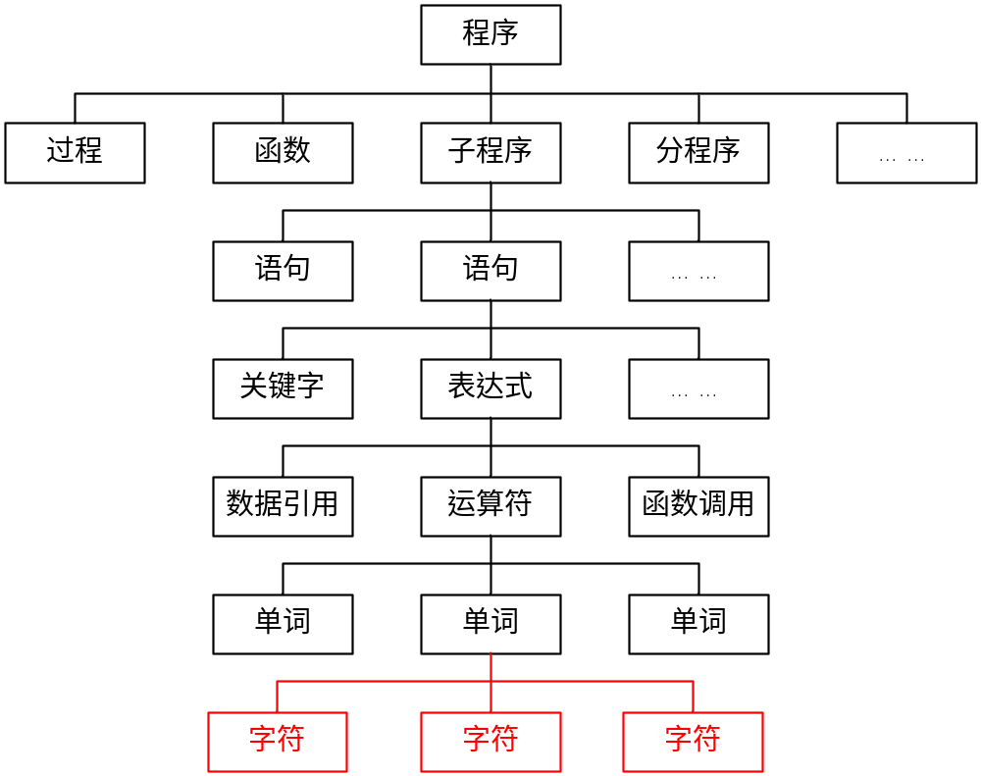
程序的结构
单词是程序中有意义的基本单位
单词是有单个字符构成的
Sample语言的组成：
字符
单词
数据类型
表达式
语句
函数
程序

Slide 43
1.5.3 Sample语言规范
（1）字符集
Sample语言的字符集就是编写Sample语言程序能够使用的所有字符的集合。Sample语言的字符集是由英文大写字母、小写字母、数字、下划线和空白符号，以及下述特殊符号构成的集合：+、-、*、/、%、=、>、<、!、&、|、(、)、[、]、{、}、,、.、;、'、"、\。

Slide 44
1.5.3 Sample语言规范
（2）单词
单词是由字符集中的符号按照构词规则组成的。Sample语言中的单词分为5类：常量、标识符、关键字、运算符和分界符。
关键字、运算符和界符的种类是固定的，可以列表。
注意：运算符由优先级和结合性来决定运算对象的运算次序；

Slide 45
1.5.3 Sample语言规范
关键字
关键字 | 关键字含义 | 关键字 | 关键字含义
char | 声明字符型变量 | continue | 结束当前循环，开始下一轮循环
int | 声明整型变量 | do | 循环语句的循环体
float | 声明浮点型变量 | while | 循环语句的循环条件
break | 跳出当前循环 | if | 条件语句
const | 声明常量 | else | 条件语句否定分支(与if连用)
return | 函数返回语句 | for | 一种循环语句
void | 声明函数无返回值
注意：有三个保留字：main、read和write，它们不是Sample的关键字，但它们有固定含义，不能用作它用；

Slide 46
1.5.3 Sample语言规范
运算符
运算符 | 含义 | 优先级 | 结合性
() [] | 前述运算符：优先级运算符、数组运算符 | 1 | 左结合
! - | 单目运算符：布尔运算符，求非、算术运算符，求负 | 2 | 右结合
* / % | 算术运算符：乘、除、求模 | 3 | 左结合
+ - | 算术运算符：加、减 | 4 | 左结合
< <= > >= == != | 关系运算符：小于、小于等于、大于、大于等于、等于、不等于 | 5 | 左结合
&& | 布尔运算：与 | 6 | 左结合
|| | 布尔运算：或 | 7 | 左结合
= | 赋值运算符 | 8 | 右结合
运算符由优先级和结合性来决定运算对象的运算次序；
界符用来分隔单词，除运算符外，还包括左右大括号{和}、分号;和逗号，以及不计入合法单词的单引号、双引号、句号、空白符号和注释，它们不能独立作为单词，但它们可以用来分隔单词。
注释是用/*和*/括起来的任意多行字符、以及用//标识的单行注释；
空白符包括：空格、\t、\n、\r等几个。

Slide 47
1.5.3 Sample语言规范
（3）数据类型
Sample语言中定义了3种内部数据类型：整型、字符型、实型。

Slide 48
1.5.3 Sample语言规范
（4）表达式
通过运算符对运算对象进行操作。
  算术运算符包括+、-、*、/、%，运算对象是指各种标识符和常量，也可以是函数调用，运算符之间服从“先乘除，后加减”的运算优先次序，服从左结合规律。
  关系运算对象是算术表达式，运算符有大于（>）、小于（<）、大于等于（>=）、小于等于（<=）、等于（==）和不等于（!=）6种。
  布尔表达式的运算对象是关系表达式，运算符有非（！）、与（&&）和或（||）。
  赋值表达式就是一个表达式通过一个赋值符号赋值给一个变量
算术运算的优先级比关系运算的优先级高，关系运算的优先级比布尔运算的优先级高，赋值运算符最低。
所有的运算除了！和-是单目运算外，都是双目运算。单目运算只需要一个运算对象，如!a，双目运算需要两个运算对象a+b。

Slide 49
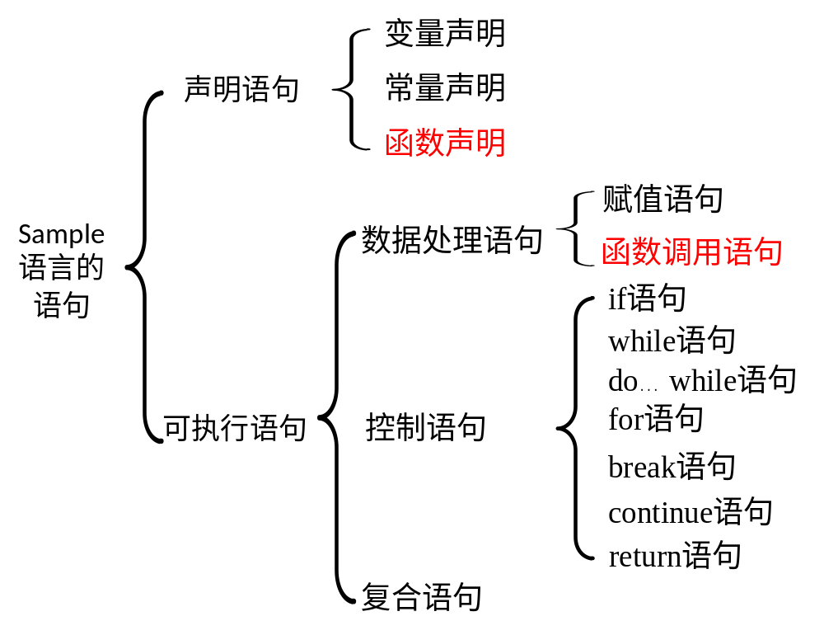
1.5.3 Sample语言规范
（5）语句
Sample语言每个语句以分号结束。

Slide 50
1.5.3 Sample语言规范
（6）函数
函数是将一段代码用一个函数名来代表，以实现重用。
  函数定义
  函数声明
  函数调用
函数首先要声明，然后进行定义，把该函数名和这段代码对应起来，最后才能在其他地方调用它。
Sample语言中的函数定义遵循C语言的规范，函数是独立定义的，不能嵌套在另一个函数中定义。

Slide 51
1.5.3 Sample语言规范
（7）程序
Sample语言中程序是最大的概念，main函数，它是程序的入口，规定main函数不带返回类型
main函数后面可以跟若干个函数定义。全局声明的常量、变量和函数必须放在main函数之前。因此程序的构成形式是：声明语句 main()复合语句 函数定义
其中的声明语句就是全局声明的常量、变量和函数等，这些声明之间没有顺序之分，复合语句是在main函数中需要执行的语句，函数定义是定义其他函数，可以没有函数定义，也可以有1个或多个函数定义。

Slide 52
一个简单的C语言程序
int a = 1 ;
int sum(int,int);
main(){
int N = read() ;
a = sum(sum(3,4),N) ;
write(a);
}
int sum(int sum_x,int sum_y){
int result ;
result = sum_x + sum_y ;
return result ;
}
全局变量，函数声明
主函数
局部变量声明
函数定义
函数体
可执行语句

Slide 53
1.6编译程序的发展及应用
1954年至1957年间，FORTRAN语言及其编译器的开发。花了18个人年。
几乎与此同时，Noam Chomsky开始研究语言文法(grammar，结构规则)的难易程度以及识别它们所需的算法来为语言分类。
在6 0年代和7 0年代进行的分析问题(parsing problem，用于限定上下文无关语言的识别的有效算法)的研究。
有穷自动机(finite automata)和正规式(regular expression) 的研究与乔姆斯基的研究几乎同时开始，引出了表示程序设计语言的单词的符号方式。
接着又深化了生成有效的目标代码的方法，这就是最初的编译器，实际上应称作代码改进技术(code improvement technique)。
当分析问题变得好懂起来时，人们就在开发程序上花费了很大的功夫来研究这一部分的编译器的自动构造。Lex与Yacc。
在70年代后期和80年代早期，大量的项目都关注于编译器其他部分的生成自动化，这其中就包括了代码生成。这些尝试并未取得多少成功。

Slide 54
1.6.1 编译技术最近的发展
与复杂的程序设计语言的发展结合在一起。如用于函数语言编译的Hindley-Milner类型检查的统一算法。
编译器已成为基于窗口的交互开发环境(IDE)的一部分，IDE的标准并没有多少，但已对标准的窗口环境进行了开发。近年来对此进行了大量研究，但是基本的编译器设计近20年来没有多大的改变，现在正迅速地成为计算机科学课程中的中心一环。
由多处理机的发展以及对并行处理的要求，最近的研究方向是并行编译。
随着嵌入式应用的迅速增长，推动了交叉编译技术的发展；对系统芯片设计方法和关键EDA技术的研究，也带动了专用语言VHDL等及其编译技术的不断深化。

Slide 55
1.6.2 编译技术的应用
各种软件工具的开发都离不开编译技术:
  语言的结构化编辑器 :Turbo-Edit、editplus和Ultraedit等
  程序的格式化工具
  语言程序的调试工具
  语言程序的测试工具
  程序理解工具
程序的翻译需要用到编译技术
  高级语言之间的转换工具
  交叉编译程序
  硬件合成
  数据库查询语言SQL解释器
新型体系结构的设计一般是先开发其编译器

Slide 56
1.6.3 为什么要学习编译原理及其构造技术
学习编译原理有助于深刻理解和正确使用程序设计语言。
学习编译原理有助于加深对整个计算机系统的理解。
设计开发编译程序的软件技术同样可以用于其他软件的设计开发。
编译技术的地位变得越来越重要。

Slide 57
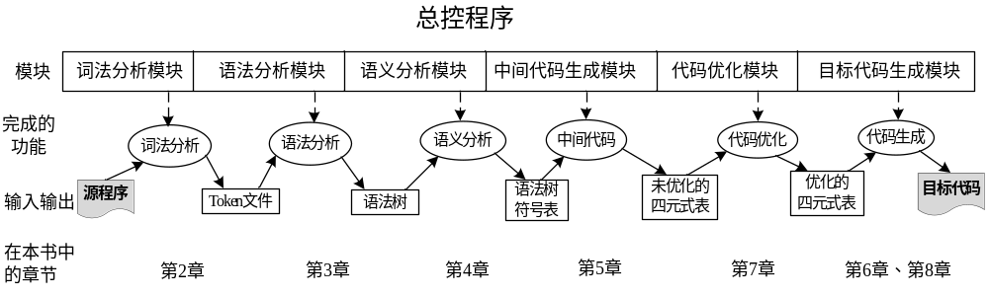
1.7 本书结构

Slide 58
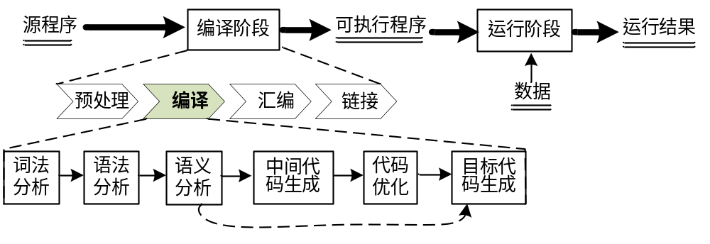
总结

Slide 59
思考题1
1. 什么是编译程序 ？
2. 编译过程分哪些阶段？各阶段的功能和任务是什么?
3. 写出C语言中字符集、单词、数据类型、各种表达式、语句和程序的组成
4. 查阅如下一种资料：
  (1) 与某种语言(如java、VB等)的编译程序有关
  (2) 与编译程序的理论有关
  (3) 与某种高级语言的发展有关
5. 用某种熟悉的语言的编译程序来理解层次和遍
第<number>页

